Slide 1

班级管理系统
计科12A
郑豪
1212300127

Slide 2


班级管理系统，主要是用来管理班级的同学信息用的，为什么有这个想法呢，因为在平时生活中我经常不知道很多同班同学的号码和一些信息，我就会去翻开学时发的班级同学资料，我准备做的这个软件主要想录入全班同学的信息，包括电话，学号，户籍，寝室什么的，然后可以直接通过这个软件联系某个同学，也可以实现群组短信群发，同时也希望这个软件和上课学的知识能结合起来。这个软件主要是使用手机里SQLite建数据库，存入数据。希望这个软件可以方便同学。

Slide 3


1.基本完成了每个页面的设计布局；
2.实现了简单的页面之间跳转功能；

Slide 4
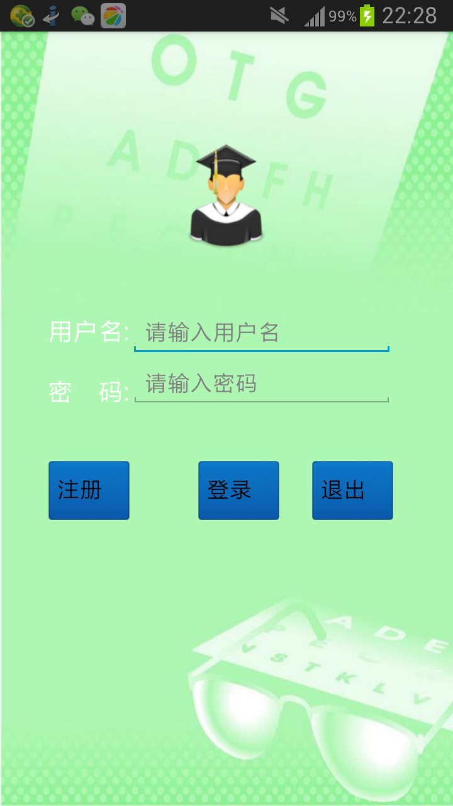
页面展示

Slide 5

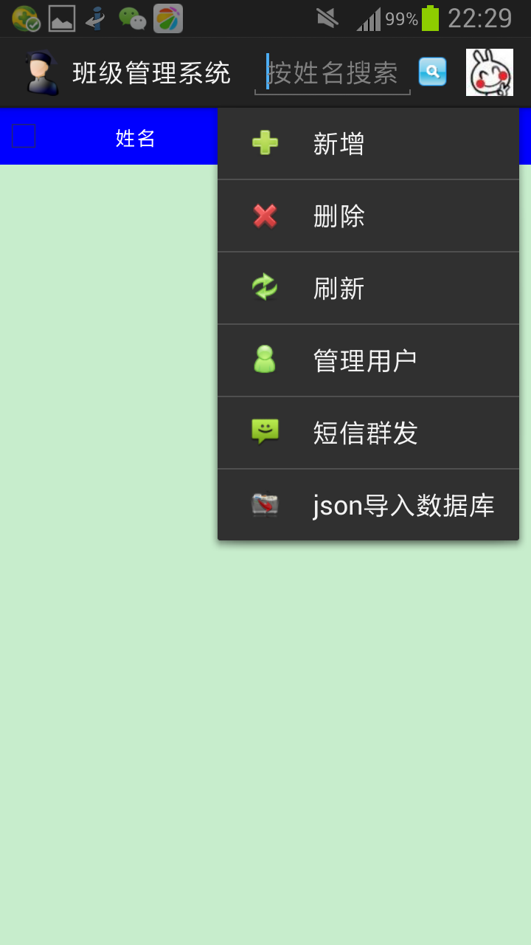

Slide 6

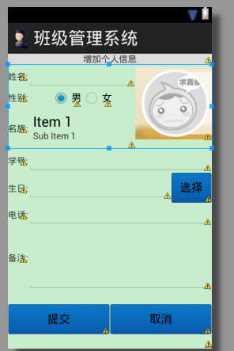
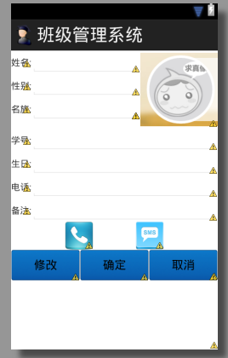
增加个人信息
显示个人信息

Slide 7
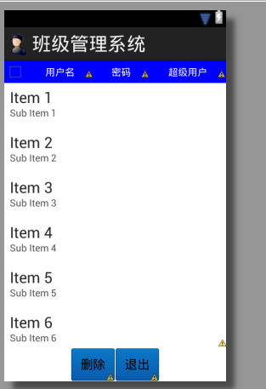
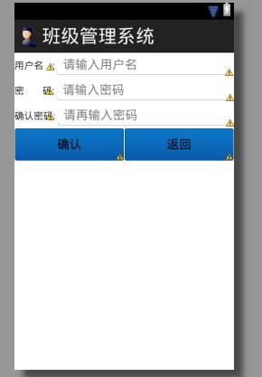
管理用户
注册

Slide 8
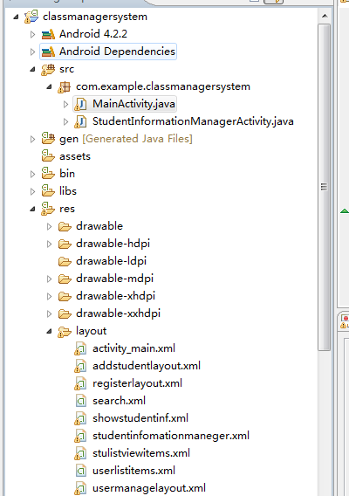
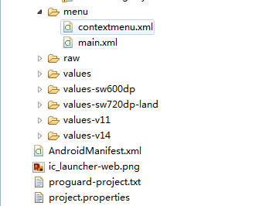
具体代码已上传githup！

Slide 9
谢谢观赏！

